Slide 1
Проект “Файловый менеджер”
Хамзин Руслан Денисович

Slide 2
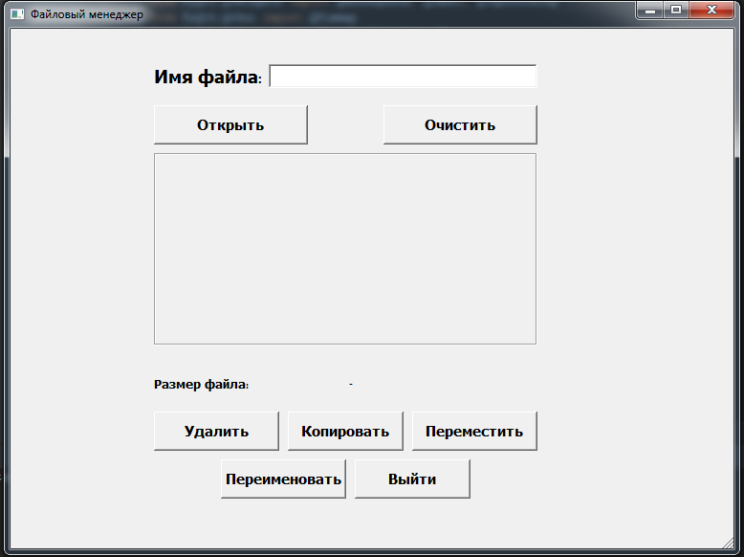
Интерфейс программы

Slide 3
import sys
import os
import shutil
from PyQt5 import uic, QtWidgets
from PyQt5.QtWidgets import QApplication, QWidget, QMainWindow
from PyQt5.QtWidgets import QMessageBox, QLabel, QInputDialog
from PyQt5.QtGui import QPixmap
from PyQt5.QtCore import QCoreApplication, Qt
Использованные библиотеки

Slide 4
def open(self):
text = self.lineEdit.text()
if os.path.isdir(text):
files = os.listdir(text)
self.label_2.setText('\n'.join(files))
self.label_2.adjustSize()
self.sizeLabel.setText(human_read_format(os.path.getsize(text)))
elif os.path.isfile(text):
if text.split('.')[1] in ['jpg', 'png', 'bmp']:
pixmap = QPixmap(text)
self.label_2.setPixmap(pixmap)
self.label_2.resize(pixmap.width(), pixmap.height())
elif text.split('.')[1] == 'txt':
f = open(text, 'r')
self.label_2.setText(f.read())
self.label_2.adjustSize()
f.close()
self.sizeLabel.setText(human_read_format(os.path.getsize(text)))
else:
self.label_2.setText('Такого файла не существует. Попробуйте другой.')
Функция открытия файла

Slide 5
def delete(self):
reply = QMessageBox.question(self, 'Удаление файла', "Вы уверены, что хотите удалить файл?",
QMessageBox.Yes | QMessageBox.Cancel, QMessageBox.Cancel)
if reply == QMessageBox.Yes:
text = self.lineEdit.text()
if os.path.isdir(text):
shutil.rmtree(text)
elif os.path.isfile(text):
os.remove(text)
Функция удаления файла

Slide 6
def copy(self):
text = self.lineEdit.text()
try:
i, okBtnPressed = QInputDialog.getText(
self, "Введите место", "Куда хотите скопировать?"
)
if okBtnPressed:
shutil.copy2(text, i)
except Exception:
reply = QMessageBox.question(self, 'Ошибка', "Неправильно указан путь",
QMessageBox.Ok, QMessageBox.Ok)
Функция копирования файла

Slide 7
def rename(self):
text = self.lineEdit.text()
try:
i, okBtnPressed = QInputDialog.getText(
self, "Введите имя", "Как переименовать файл?"
)
if okBtnPressed:
os.rename(text, i)
except Exception:
reply = QMessageBox.question(self, 'Ошибка', "Невозможное имя файла",
QMessageBox.Ok, QMessageBox.Ok)
Функция переименования файла

Slide 8
def clean(self):
self.label_2.setText('')
self.lineEdit.setText('')
self.sizeLabel.setText('')
Функция очистки окон
def exit(self):
reply = QMessageBox.question(self, 'Выход', "Вы точно хотите выйти?",
QMessageBox.Yes | QMessageBox.No, QMessageBox.No)
if reply == QMessageBox.Yes:
QCoreApplication.exit()
Функция выхода из приложения

